Slide 1
RELACIONAMENTO TESOURO x BANCO CENTRAL

Slide 2
BANCO CENTRAL e TESOURO
Constituição de 1988:
Art. 164. A competência da União para emitir moeda será exercida exclusivamente pelo banco central.
§ 1º É vedado ao banco central conceder, direta ou indiretamente, empréstimos ao Tesouro Nacional e a qualquer órgão ou entidade que não seja instituição financeira.
(...)
§ 3º As disponibilidades de caixa da União serão depositadas no banco central; (...).

Slide 3
BANCO CENTRAL e TESOURO
Constituição de 1988:
Art. 164. A competência da União para emitir moeda será exercida exclusivamente pelo banco central.
§ 1º É vedado ao banco central conceder, direta ou indiretamente, empréstimos ao Tesouro Nacional e a qualquer órgão ou entidade que não seja instituição financeira.
(...)
§ 3º As disponibilidades de caixa da União serão depositadas no banco central; (...).

Slide 4
BANCO CENTRAL e TESOURO
Constituição de 1988:
Art. 164. A competência da União para emitir moeda será exercida exclusivamente pelo banco central.
§ 1º É vedado ao banco central conceder, direta ou indiretamente, empréstimos ao Tesouro Nacional e a qualquer órgão ou entidade que não seja instituição financeira.
(...)
§ 3º As disponibilidades de caixa da União serão depositadas no banco central; (...).

Slide 5
BANCO CENTRAL e TESOURO
Constituição de 1988:
Art. 164. A competência da União para emitir moeda será exercida exclusivamente pelo banco central.
§ 1º É vedado ao banco central conceder, direta ou indiretamente, empréstimos ao Tesouro Nacional e a qualquer órgão ou entidade que não seja instituição financeira.
(...)
§ 3º As disponibilidades de caixa da União serão depositadas no banco central; (...).

Slide 6
BANCO CENTRAL e TESOURO
Constituição de 1988:
Art. 164. A competência da União para emitir moeda será exercida exclusivamente pelo banco central.
§ 1º É vedado ao banco central conceder, direta ou indiretamente, empréstimos ao Tesouro Nacional e a qualquer órgão ou entidade que não seja instituição financeira.
(...)
§ 3º As disponibilidades de caixa da União serão depositadas no banco central; (...).

Slide 7
BANCO CENTRAL e TESOURO
Constituição de 1988:
Art. 164. A competência da União para emitir moeda será exercida exclusivamente pelo banco central.
§ 1º É vedado ao banco central conceder, direta ou indiretamente, empréstimos ao Tesouro Nacional e a qualquer órgão ou entidade que não seja instituição financeira.
(...)
§ 3º As disponibilidades de caixa da União serão depositadas no banco central; (...).

Slide 8
BANCO CENTRAL e TESOURO
Constituição de 1988:
Art. 164. A competência da União para emitir moeda será exercida exclusivamente pelo banco central.
§ 1º É vedado ao banco central conceder, direta ou indiretamente, empréstimos ao Tesouro Nacional e a qualquer órgão ou entidade que não seja instituição financeira.
(...)
§ 3º As disponibilidades de caixa da União serão depositadas no banco central; (...).

Slide 9
BANCO CENTRAL e TESOURO
Constituição de 1988:
Art. 164. A competência da União para emitir moeda será exercida exclusivamente pelo banco central.
§ 1º É vedado ao banco central conceder, direta ou indiretamente, empréstimos ao Tesouro Nacional e a qualquer órgão ou entidade que não seja instituição financeira.
(...)
§ 3º As disponibilidades de caixa da União serão depositadas no banco central; (...).

Slide 10
LOA versus BANCO CENTRAL
Lei Complementar 101/2000 (LRF):
Art. 5º O projeto de lei orçamentária anual, (...):
(...)
§ 6º Integrarão as despesas da União, e serão incluídas na lei orçamentária, as do Banco Central do Brasil relativas a pessoal e encargos sociais, custeio administrativo, inclusive os destinados a benefícios e assistência aos servidores, e a investimentos.

Slide 11
LOA versus BANCO CENTRAL
Lei Complementar 101/2000 (LRF):
Art. 5º O projeto de lei orçamentária anual, (...):
(...)
§ 6º Integrarão as despesas da União, e serão incluídas na lei orçamentária, as do Banco Central do Brasil relativas a pessoal e encargos sociais, custeio administrativo, inclusive os destinados a benefícios e assistência aos servidores, e a investimentos.

Slide 12
LOA versus BANCO CENTRAL
Lei Complementar 101/2000 (LRF):
Art. 5º O projeto de lei orçamentária anual, (...):
(...)
§ 6º Integrarão as despesas da União, e serão incluídas na lei orçamentária, as do Banco Central do Brasil relativas a pessoal e encargos sociais, custeio administrativo, inclusive os destinados a benefícios e assistência aos servidores, e a investimentos.

Slide 13
LOA versus BANCO CENTRAL
Lei Complementar 101/2000 (LRF):
Art. 5º O projeto de lei orçamentária anual, (...):
(...)
§ 6º Integrarão as despesas da União, e serão incluídas na lei orçamentária, as do Banco Central do Brasil relativas a pessoal e encargos sociais, custeio administrativo, inclusive os destinados a benefícios e assistência aos servidores, e a investimentos.

Slide 14
RESULTADOS DO BANCO CENTRAL
Lei Complementar 101/2000 (LRF):
Art. 7º O resultado do Banco Central do Brasil, apurado após a constituição ou reversão de reservas, constitui receita do Tesouro Nacional, e será transferido até o décimo dia útil subseqüente à aprovação dos balanços semestrais.
§ 1º O resultado negativo constituirá obrigação do Tesouro para com o Banco Central do Brasil e será consignado em dotação específica no orçamento.

Slide 15
RESULTADOS DO BANCO CENTRAL
Lei Complementar 101/2000 (LRF):
Art. 7º O resultado do Banco Central do Brasil, apurado após a constituição ou reversão de reservas, constitui receita do Tesouro Nacional, e será transferido até o décimo dia útil subseqüente à aprovação dos balanços semestrais.
§ 1º O resultado negativo constituirá obrigação do Tesouro para com o Banco Central do Brasil e será consignado em dotação específica no orçamento.

Slide 16
RESULTADOS DO BANCO CENTRAL
Lei Complementar 101/2000 (LRF):
Art. 7º O resultado do Banco Central do Brasil, apurado após a constituição ou reversão de reservas, constitui receita do Tesouro Nacional, e será transferido até o décimo dia útil subseqüente à aprovação dos balanços semestrais.
§ 1º O resultado negativo constituirá obrigação do Tesouro para com o Banco Central do Brasil e será consignado em dotação específica no orçamento.

Slide 17
RESULTADOS DO BANCO CENTRAL
Lei Complementar 101/2000 (LRF):
Art. 7º O resultado do Banco Central do Brasil, apurado após a constituição ou reversão de reservas, constitui receita do Tesouro Nacional, e será transferido até o décimo dia útil subseqüente à aprovação dos balanços semestrais.
§ 1º O resultado negativo constituirá obrigação do Tesouro para com o Banco Central do Brasil e será consignado em dotação específica no orçamento.

Slide 18
RESULTADOS DO BANCO CENTRAL
Lei Complementar 101/2000 (LRF):
Art. 7º O resultado do Banco Central do Brasil, apurado após a constituição ou reversão de reservas, constitui receita do Tesouro Nacional, e será transferido até o décimo dia útil subseqüente à aprovação dos balanços semestrais.
§ 1º O resultado negativo constituirá obrigação do Tesouro para com o Banco Central do Brasil e será consignado em dotação específica no orçamento.

Slide 19
RESULTADOS DO BANCO CENTRAL
Lei Complementar 101/2000 (LRF):
Art. 7º O resultado do Banco Central do Brasil, apurado após a constituição ou reversão de reservas, constitui receita do Tesouro Nacional, e será transferido até o décimo dia útil subseqüente à aprovação dos balanços semestrais.
§ 1º O resultado negativo constituirá obrigação do Tesouro para com o Banco Central do Brasil e será consignado em dotação específica no orçamento.

Slide 20
RESULTADOS DO BANCO CENTRAL
Lei Complementar 101/2000 (LRF):
Art. 7º O resultado do Banco Central do Brasil, apurado após a constituição ou reversão de reservas, constitui receita do Tesouro Nacional, e será transferido até o décimo dia útil subseqüente à aprovação dos balanços semestrais.
§ 1º O resultado negativo constituirá obrigação do Tesouro para com o Banco Central do Brasil e será consignado em dotação específica no orçamento.

Slide 21
RESULTADOS DO BANCO CENTRAL
Lei Complementar 101/2000 (LRF):
Art. 7º O resultado do Banco Central do Brasil, apurado após a constituição ou reversão de reservas, constitui receita do Tesouro Nacional, e será transferido até o décimo dia útil subseqüente à aprovação dos balanços semestrais.
§ 1º O resultado negativo constituirá obrigação do Tesouro para com o Banco Central do Brasil e será consignado em dotação específica no orçamento.

Slide 22
RESULTADOS DO BANCO CENTRAL
Lei Complementar 101/2000 (LRF):
Art. 7º O resultado do Banco Central do Brasil, apurado após a constituição ou reversão de reservas, constitui receita do Tesouro Nacional, e será transferido até o décimo dia útil subseqüente à aprovação dos balanços semestrais.
§ 1º O resultado negativo constituirá obrigação do Tesouro para com o Banco Central do Brasil e será consignado em dotação específica no orçamento.

Slide 23
APURAÇÃO DO RESULTADO DO BANCO CENTRAL

Slide 24
RESULTADO patrimonial BCB

Slide 25
RESULTADO patrimonial BCB
Resultado
(patrimonial)
do
BCB

Slide 26
RESULTADO patrimonial BCB
Resultado
(patrimonial)
do
BCB

Slide 27
RESULTADO patrimonial BCB
Resultado
(patrimonial)
do
BCB

Slide 28
RESULTADO patrimonial BCB
Resultado
(patrimonial)
do
BCB

Slide 29
RESULTADO patrimonial BCB
Resultado
(patrimonial)
do
BCB

Slide 30
RESULTADO patrimonial BCB
DEMAIS
operações
Resultado
(patrimonial)
do
BCB

Slide 31
RESULTADO patrimonial BCB
DEMAIS
operações
Resultado
(patrimonial)
do
BCB

Slide 32
RESULTADO patrimonial BCB
DEMAIS
operações
Resultado
(patrimonial)
do
BCB
CÂMBIO

Slide 33
RESULTADO patrimonial BCB
DEMAIS
operações
Resultado
(patrimonial)
do
BCB
CÂMBIO

Slide 34
RESULTADO patrimonial BCB
DEMAIS
operações
Mais estável
Resultado
(patrimonial)
do
BCB
CÂMBIO

Slide 35
RESULTADO patrimonial BCB
DEMAIS
operações
Mais estável
Resultado
(patrimonial)
do
BCB
CÂMBIO

Slide 36
RESULTADO patrimonial BCB
DEMAIS
operações
Mais estável
Resultado
(patrimonial)
do
BCB
CÂMBIO
Variável

Slide 37
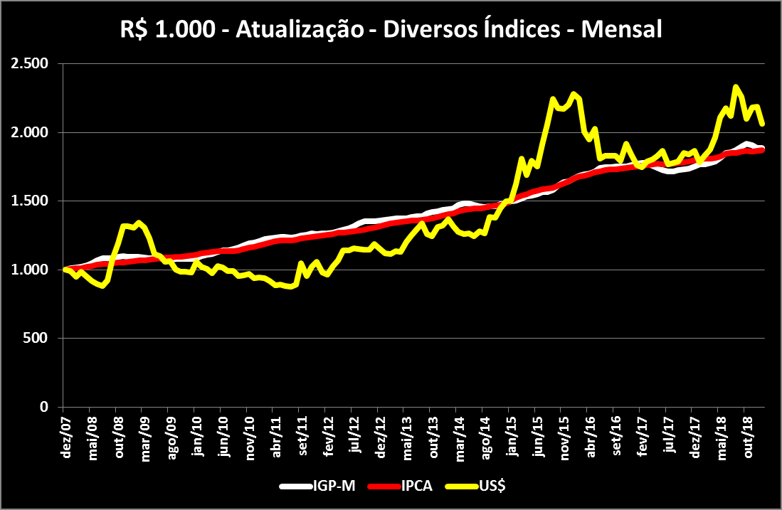

Slide 38
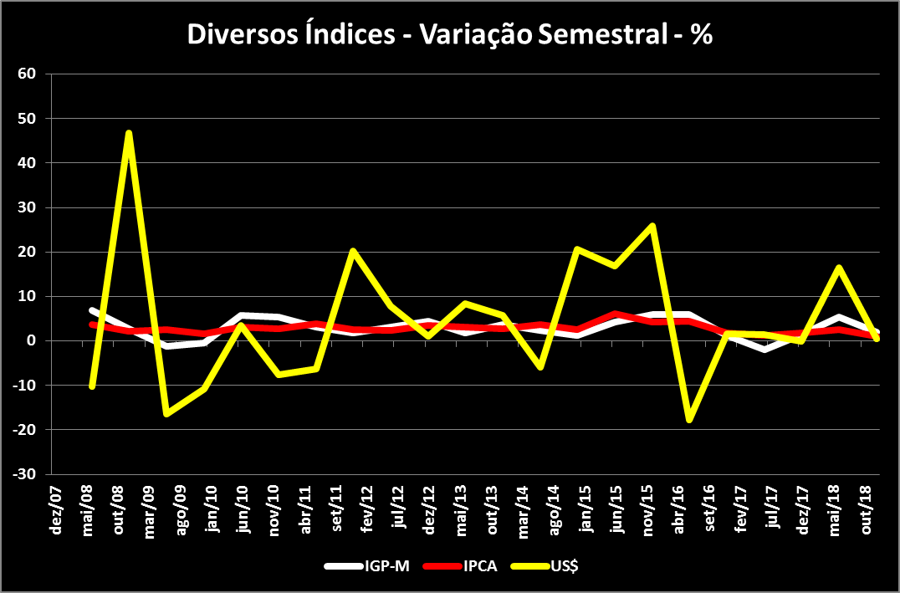

Slide 39
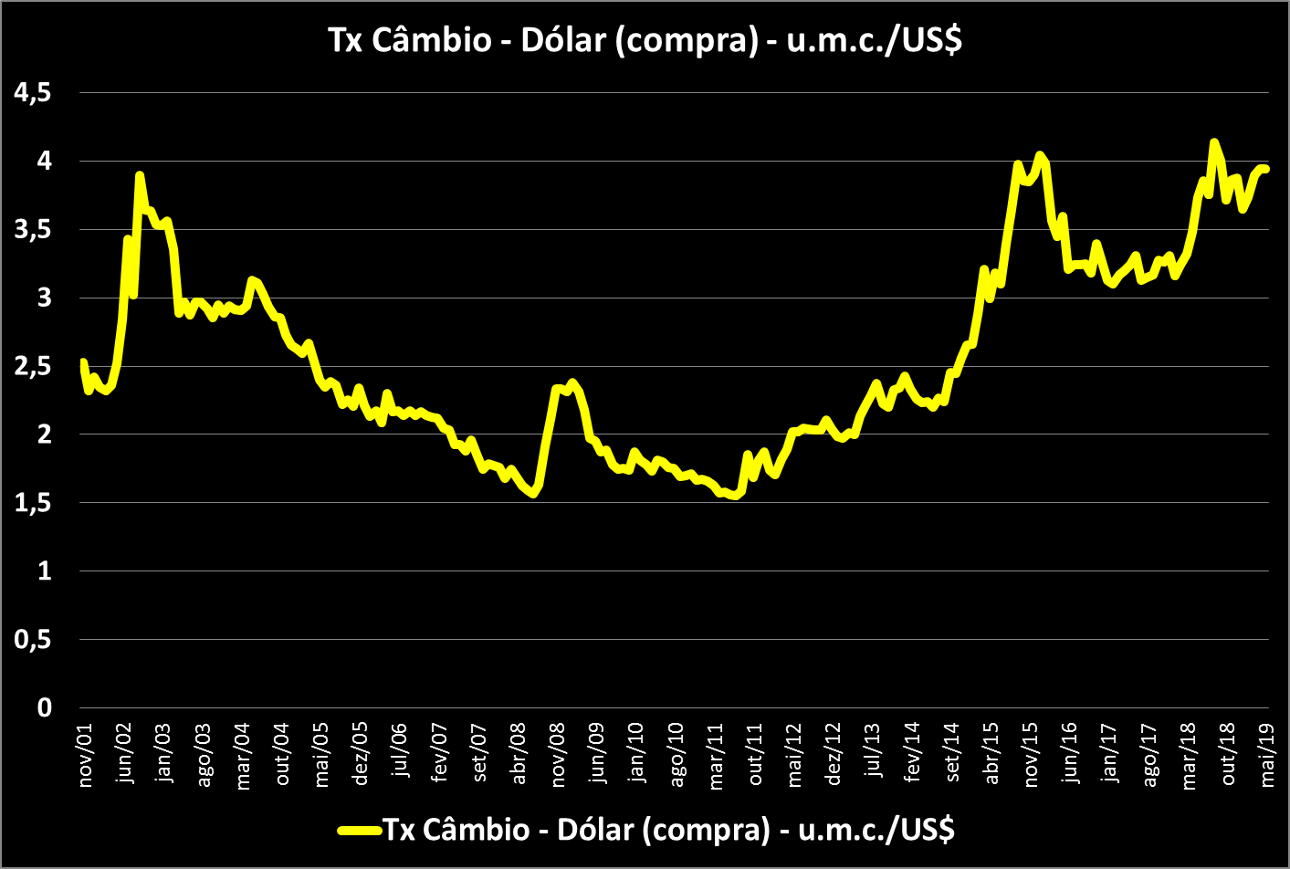

Slide 40
Ativos
D+
RI

Slide 41
Ativos
Passivos
D+
R$
TN
RI
PL

Slide 42
Ativos
Passivos
D+
R$
TN
RI
PL

Slide 43
Ativos
Passivos
Ativos
Passivos
D+
R$
TN
RI
PL

Slide 44
Ativos
Passivos
Ativos
Passivos
D+
R$
TN
RI
RI
PL

Slide 45
Ativos
Passivos
Ativos
Passivos
D+
R$
TN
D+
R$
TN
RI
RI
PL
PL

Slide 46
Ativos
Passivos
D+
R$
TN
RI
Ativos
Passivos
Ativos
Passivos
PL
D+
R$
TN
D+
R$
TN
RI
RI
PL
PL

Slide 47
Ativos
Passivos
D+
R$
TN
RI
Ativos
Passivos
Ativos
Passivos
PL
D+
R$
TN
D+
R$
TN
RI
RI
PL
PL

Slide 48
Ativos
Passivos
D+
R$
TN
RI
Ativos
Passivos
Ativos
Passivos
PL
D+
R$
TN
D+
R$
TN
Ativos
Passivos
RI
RI
D+
R$
TN
PL
PL
RI
PL

Slide 49
Ativos
Passivos
D+
R$
TN
RI
Ativos
Passivos
Ativos
Passivos
PL
D+
R$
TN
D+
R$
TN
Ativos
Passivos
RI
RI
D+
R$
TN
PL
RI
PL

Slide 50
Ativos
Passivos
D+
R$
TN
RI
PL

Slide 51
Ativos
Passivos
D+
R$
TN
RI
PL

Slide 52
Ativos
Passivos
Ativos
Passivos
D+
R$
TN
RI
PL

Slide 53
Ativos
Passivos
Ativos
Passivos
D+
R$
TN
RI
RI
PL

Slide 54
Ativos
Passivos
Ativos
Passivos
D+
R$
TN
D+
R$
TN
RI
RI
PL
PL

Slide 55
Ativos
Passivos
D+
R$
TN
Ativos
Passivos
Ativos
Passivos
RI
D+
R$
TN
D+
R$
TN
PL
RI
RI
PL
PL

Slide 56
Ativos
Passivos
D+
R$
TN
Ativos
Passivos
Ativos
Passivos
RI
D+
R$
TN
D+
R$
TN
PL
RI
RI
PL
PL

Slide 57
Ativos
Passivos
D+
R$
TN
RI
PL

Slide 58
Ativos
Passivos
D+
R$
TN
RI
PL

Slide 59
Ativos
Passivos
Ativos
Passivos
D+
R$
TN
RI
RI
PL

Slide 60
Ativos
Passivos
Ativos
Passivos
D+
R$
TN
D+
R$
TN
RI
RI
PL
PL

Slide 61
Ativos
Passivos
D+
R$
TN
Ativos
Passivos
Ativos
Passivos
D+
R$
TN
D+
R$
TN
RI
PL
RI
RI
PL
PL

Slide 62
Ativos
Passivos
D+
R$
TN
Ativos
Passivos
Ativos
Passivos
D+
R$
TN
D+
R$
TN
RI
PL
RI
RI
PL
PL

Slide 63
Ativos
Passivos
D+
R$
TN
Ativos
Passivos
Ativos
Passivos
D+
R$
TN
D+
R$
TN
RI
PL
RI
RI
PL
PL

Slide 64
Ativos
Passivos
D+
R$
TN
Ativos
Passivos
Ativos
Passivos
D+
R$
TN
D+
R$
TN
RI
PL
RI
RI
PL
PL

Slide 65
Ativos
Passivos
D+
R$
TN
Ativos
Passivos
Ativos
Passivos
D+
R$
TN
D+
R$
TN
RI
PL
Ativos
Passivos
RI
RI
D+
R$
TN
PL
PL
RI
PL

Slide 66
Ativos
Passivos
D+
R$
TN
Ativos
Passivos
Ativos
Passivos
D+
R$
TN
D+
R$
TN
RI
PL
Ativos
Passivos
RI
RI
D+
R$
TN
PL
PL
RI
PL

Slide 67
Ativos
Passivos
D+
R$
TN
Ativos
Passivos
Ativos
Passivos
D+
R$
TN
D+
R$
TN
RI
PL
Ativos
Passivos
RI
RI
D+
R$
TN
PL
PL
RI
PL

Slide 68
Ativos
Passivos
D+
R$
TN
Ativos
Passivos
Ativos
Passivos
D+
R$
TN
D+
R$
TN
RI
PL
Ativos
Passivos
RI
RI
D+
R$
TN
PL
PL
RI
PL

Slide 69
Ativos
Passivos
D+
R$
TN
Ativos
Passivos
Ativos
Passivos
D+
R$
TN
D+
R$
TN
RI
PL
Ativos
Passivos
RI
RI
D+
R$
TN
Tít
TN
PL
PL
RI
PL

Slide 70
Ativos
Passivos
D+
R$
TN
Ativos
Passivos
Ativos
Passivos
D+
R$
TN
D+
R$
TN
RI
PL
Ativos
Passivos
RI
RI
D+
R$
TN
Tít
TN
PL
PL
RI
PL

Slide 71
Ativos
Passivos
Ativos
Passivos
D+
R$
TN
D+
R$
TN
Tít
TN
RI
PL
RI
PL

Slide 72
Ativos
Passivos
Ativos
Passivos
D+
R$
TN
D+
R$
TN
Tít
TN
RI
PL
RI
PL

Slide 73
Ativos
Passivos
Ativos
Passivos
D+
R$
TN
D+
R$
TN
Tít
TN
RI
PL
RI
PL

Slide 74
Ativos
Passivos
Ativos
Passivos
D+
R$
TN
D+
R$
TN
Tít
TN
RI
PL
RI
PL

Slide 75
Ativos
Passivos
Ativos
Passivos
D+
R$
TN
D+
R$
TN
Tít
TN
RI
PL
RI
PL

Slide 76
Ativos
Passivos
Ativos
Passivos
D+
R$
TN
D+
R$
TN
Tít
TN
RI
PL
RI
PL

Slide 77
Ativos
Passivos
Ativos
Passivos
D+
R$
TN
D+
R$
TN
Tít
TN
RI
PL
RI
PL

Slide 78
Ativos
Passivos
Ativos
Passivos
D+
R$
TN
D+
R$
TN
Tít
TN
RI
PL
RI
PL

Slide 79
Ativos
Passivos
Ativos
Passivos
D+
R$
TN
D+
R$
TN
Tít
TN
RI
PL
RI
PL

Slide 80
Ativos
Passivos
Ativos
Passivos
D+
R$
TN
D+
R$
TN
Tít
TN
RI
PL
Em 2006
22% PIB
RI
PL

Slide 81
Ativos
Passivos
Ativos
Passivos
D+
R$
TN
D+
R$
TN
Tít
TN
RI
PL
Em 2006
22% PIB
RI
PL
Em 2019
50% PIB

Slide 82
RESULTADOS BCB 2001 a 2018

Slide 86
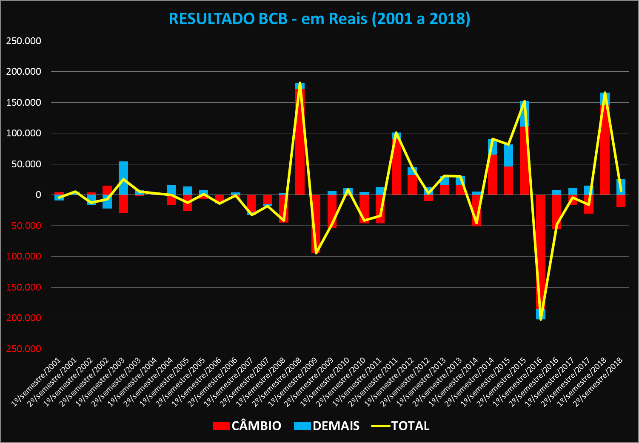

Slide 87
MPV 435/2008

Slide 88
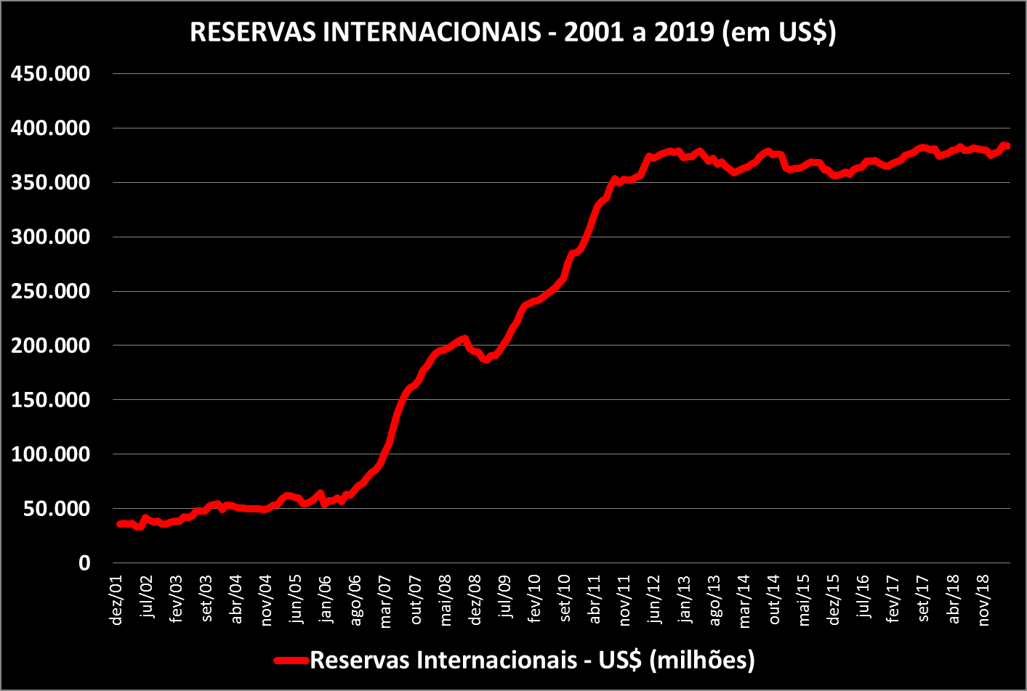

Slide 90
A OPERAÇÃO DE EQUALIZAÇÃO CAMBIAL

Slide 91
MPV 435/2008 – Equalização Cambial
MPV 435/2008 (Lei 11.803/2008):
Art. 6º O resultado financeiro das operações com reservas cambiais depositadas no Banco Central do Brasil e das operações com derivativos cambiais por ele realizadas no mercado interno, conforme apurado em seu balanço, será considerado:

Slide 92
MPV 435/2008 – Equalização Cambial
MPV 435/2008 (Lei 11.803/2008):
Art. 6º O resultado financeiro das operações com reservas cambiais depositadas no Banco Central do Brasil e das operações com derivativos cambiais por ele realizadas no mercado interno, conforme apurado em seu balanço, será considerado:

Slide 93
MPV 435/2008 – Equalização Cambial
MPV 435/2008 (Lei 11.803/2008):
Art. 6º O resultado financeiro das operações com reservas cambiais depositadas no Banco Central do Brasil e das operações com derivativos cambiais por ele realizadas no mercado interno, conforme apurado em seu balanço, será considerado:

Slide 94
MPV 435/2008 – Equalização Cambial
MPV 435/2008 (Lei 11.803/2008):
Art. 6º O resultado financeiro das operações com reservas cambiais depositadas no Banco Central do Brasil e das operações com derivativos cambiais por ele realizadas no mercado interno, conforme apurado em seu balanço, será considerado:

Slide 95
MPV 435/2008 – Equalização Cambial
MPV 435/2008 (Lei 11.803/2008):
Art. 6º O resultado financeiro das operações com reservas cambiais depositadas no Banco Central do Brasil e das operações com derivativos cambiais por ele realizadas no mercado interno, conforme apurado em seu balanço, será considerado:

Slide 96
MPV 435/2008 – Equalização Cambial
MPV 435/2008 (Lei 11.803/2008):
Art. 6º Omissis...
I - se positivo, obrigação do Banco Central do Brasil com a União, devendo ser objeto de pagamento até o décimo dia útil subseqüente ao da aprovação do balanço pelo Conselho Monetário Nacional; e

Slide 97
MPV 435/2008 – Equalização Cambial
MPV 435/2008 (Lei 11.803/2008):
Art. 6º Omissis...
I - se positivo, obrigação do Banco Central do Brasil com a União, devendo ser objeto de pagamento até o décimo dia útil subseqüente ao da aprovação do balanço pelo Conselho Monetário Nacional; e

Slide 98
MPV 435/2008 – Equalização Cambial
MPV 435/2008 (Lei 11.803/2008):
Art. 6º Omissis...
I - se positivo, obrigação do Banco Central do Brasil com a União, devendo ser objeto de pagamento até o décimo dia útil subseqüente ao da aprovação do balanço pelo Conselho Monetário Nacional; e

Slide 99
MPV 435/2008 – Equalização Cambial
MPV 435/2008 (Lei 11.803/2008):
Art. 6º Omissis...
I - se positivo, obrigação do Banco Central do Brasil com a União, devendo ser objeto de pagamento até o décimo dia útil subseqüente ao da aprovação do balanço pelo Conselho Monetário Nacional; e

Slide 100
MPV 435/2008 – Equalização Cambial
MPV 435/2008 (Lei 11.803/2008):
Art. 6º Omissis...
II - se negativo, obrigação da União com o Banco Central do Brasil, devendo ser objeto de pagamento até o décimo dia útil do exercício subseqüente ao da aprovação do balanço pelo Conselho Monetário Nacional.

Slide 101
MPV 435/2008 – Equalização Cambial
MPV 435/2008 (Lei 11.803/2008):
Art. 6º Omissis...
II - se negativo, obrigação da União com o Banco Central do Brasil, devendo ser objeto de pagamento até o décimo dia útil do exercício subseqüente ao da aprovação do balanço pelo Conselho Monetário Nacional.

Slide 102
MPV 435/2008 – Equalização Cambial
MPV 435/2008 (Lei 11.803/2008):
Art. 6º Omissis...
II - se negativo, obrigação da União com o Banco Central do Brasil, devendo ser objeto de pagamento até o décimo dia útil do exercício subseqüente ao da aprovação do balanço pelo Conselho Monetário Nacional.

Slide 103
MPV 435/2008 – Equalização Cambial
MPV 435/2008 (Lei 11.803/2008):
Art. 6º Omissis...
II - se negativo, obrigação da União com o Banco Central do Brasil, devendo ser objeto de pagamento até o décimo dia útil do exercício subseqüente ao da aprovação do balanço pelo Conselho Monetário Nacional.

Slide 104
MPV 435/2008 – Equalização Cambial
MPV 435/2008 (Lei 11.803/2008):
Art. 5º Para pagamento dos valores a que se referem os arts. 2º, inciso II, 4º, 7º, § 1º, e 9º da Medida Provisória nº 2.179-36, de 2001, e o inciso II do art. 6º desta Medida Provisória, poderão ser emitidos títulos da Dívida Pública Mobiliária Federal interna adequados aos fins de política monetária, com características definidas pelo Ministro de Estado da Fazenda.

Slide 105
MPV 435/2008 – Equalização Cambial
MPV 435/2008 (Lei 11.803/2008):
Art. 5º Para pagamento dos valores a que se referem os arts. 2º, inciso II, 4º, 7º, § 1º, e 9º da Medida Provisória nº 2.179-36, de 2001, e o inciso II do art. 6º desta Medida Provisória, poderão ser emitidos títulos da Dívida Pública Mobiliária Federal interna adequados aos fins de política monetária, com características definidas pelo Ministro de Estado da Fazenda.

Slide 106
MPV 435/2008 – Equalização Cambial
MPV 435/2008 (Lei 11.803/2008):
Art. 5º Para pagamento dos valores a que se referem os arts. 2º, inciso II, 4º, 7º, § 1º, e 9º da Medida Provisória nº 2.179-36, de 2001, e o inciso II do art. 6º desta Medida Provisória, poderão ser emitidos títulos da Dívida Pública Mobiliária Federal interna adequados aos fins de política monetária, com características definidas pelo Ministro de Estado da Fazenda.

Slide 107
MPV 435/2008 – Equalização Cambial
MPV 435/2008 (Lei 11.803/2008):
Art. 5º Para pagamento dos valores a que se referem os arts. 2º, inciso II, 4º, 7º, § 1º, e 9º da Medida Provisória nº 2.179-36, de 2001, e o inciso II do art. 6º desta Medida Provisória, poderão ser emitidos títulos da Dívida Pública Mobiliária Federal interna adequados aos fins de política monetária, com características definidas pelo Ministro de Estado da Fazenda.

Slide 108
Valores Envolvidos

Slide 109
Semestre | Demais | Câmbio | Total
1º sem/2008 | 3.172.740 | (44.798.256) | (41.625.516)
2º sem/2008 | 10.172.653 | 171.416.012 | 181.588.665
1º sem/2009 | (941.601) | (93.787.316) | (94.728.917)
2º sem/2009 | 6.550.645 | (53.931.576) | (47.380.931)
1º sem/2010 | 10.803.195 | (1.893.172) | 8.910.023
2º sem/2010 | 4.926.775 | (46.636.548) | (41.709.773)
1º sem/2011 | 12.230.706 | (46.199.286) | (33.968.580)
2º sem/2011 | 11.240.704 | 90.240.059 | 101.480.763
1º sem/2012 | 12.318.246 | 32.210.001 | 44.528.247
2º sem/2012 | 12.296.483 | (9.900.595) | 2.395.888
1º sem/2013 | 12.669.885 | 15.766.502 | 28.436.387
2º sem/2013 | 14.267.811 | 15.918.931 | 30.186.742
1º sem/2014 | 5.271.503 | (51.233.608) | (45.962.105)
2º sem/2014 | 25.655.376 | 65.173.472 | 90.828.848
1º sem/2015 | 35.184.659 | 46.406.630 | 81.591.289
2º sem/2015 | 41.521.539 | 110.938.091 | 152.459.630
1º sem/2016 | (17.308.089) | (184.645.409) | (201.953.498)
2º sem/2016 | 7.780.387 | (55.674.283) | (47.893.896)
1º sem/2017 | 11.271.662 | (15.744.789) | (4.473.127)
2º sem/2017 | 14.709.838 | (30.677.374) | (15.967.536)
1º sem/2018 | 19.658.215 | 146.201.403 | 165.859.618
2º sem/2018 | 25.554.330 | (19.133.818) | 6.420.512

Slide 110
Semestre | Demais | Câmbio | Total
1º sem/2008 | 3.172.740 | (44.798.256) | (41.625.516)
2º sem/2008 | 10.172.653 | 171.416.012 | 181.588.665
1º sem/2009 | (941.601) | (93.787.316) | (94.728.917)
2º sem/2009 | 6.550.645 | (53.931.576) | (47.380.931)
1º sem/2010 | 10.803.195 | (1.893.172) | 8.910.023
2º sem/2010 | 4.926.775 | (46.636.548) | (41.709.773)
1º sem/2011 | 12.230.706 | (46.199.286) | (33.968.580)
2º sem/2011 | 11.240.704 | 90.240.059 | 101.480.763
1º sem/2012 | 12.318.246 | 32.210.001 | 44.528.247
2º sem/2012 | 12.296.483 | (9.900.595) | 2.395.888
1º sem/2013 | 12.669.885 | 15.766.502 | 28.436.387
2º sem/2013 | 14.267.811 | 15.918.931 | 30.186.742
1º sem/2014 | 5.271.503 | (51.233.608) | (45.962.105)
2º sem/2014 | 25.655.376 | 65.173.472 | 90.828.848
1º sem/2015 | 35.184.659 | 46.406.630 | 81.591.289
2º sem/2015 | 41.521.539 | 110.938.091 | 152.459.630
1º sem/2016 | (17.308.089) | (184.645.409) | (201.953.498)
2º sem/2016 | 7.780.387 | (55.674.283) | (47.893.896)
1º sem/2017 | 11.271.662 | (15.744.789) | (4.473.127)
2º sem/2017 | 14.709.838 | (30.677.374) | (15.967.536)
1º sem/2018 | 19.658.215 | 146.201.403 | 165.859.618
2º sem/2018 | 25.554.330 | (19.133.818) | 6.420.512

Slide 111
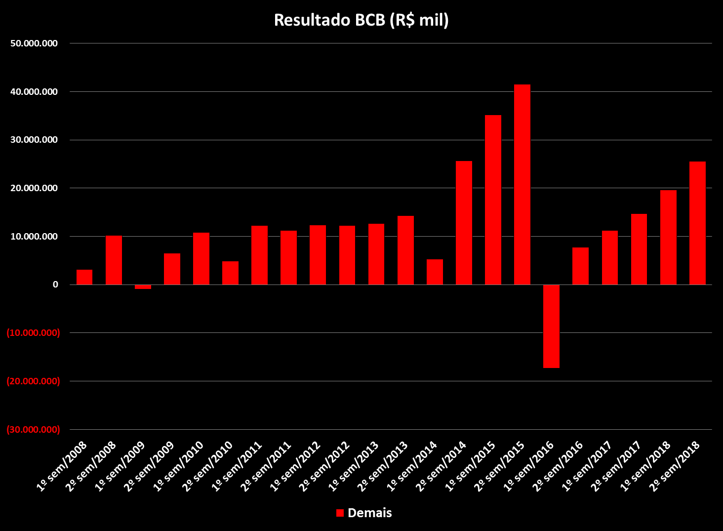

Slide 112
Semestre | Demais | Câmbio | Total
1º sem/2008 | 3.172.740 | (44.798.256) | (41.625.516)
2º sem/2008 | 10.172.653 | 171.416.012 | 181.588.665
1º sem/2009 | (941.601) | (93.787.316) | (94.728.917)
2º sem/2009 | 6.550.645 | (53.931.576) | (47.380.931)
1º sem/2010 | 10.803.195 | (1.893.172) | 8.910.023
2º sem/2010 | 4.926.775 | (46.636.548) | (41.709.773)
1º sem/2011 | 12.230.706 | (46.199.286) | (33.968.580)
2º sem/2011 | 11.240.704 | 90.240.059 | 101.480.763
1º sem/2012 | 12.318.246 | 32.210.001 | 44.528.247
2º sem/2012 | 12.296.483 | (9.900.595) | 2.395.888
1º sem/2013 | 12.669.885 | 15.766.502 | 28.436.387
2º sem/2013 | 14.267.811 | 15.918.931 | 30.186.742
1º sem/2014 | 5.271.503 | (51.233.608) | (45.962.105)
2º sem/2014 | 25.655.376 | 65.173.472 | 90.828.848
1º sem/2015 | 35.184.659 | 46.406.630 | 81.591.289
2º sem/2015 | 41.521.539 | 110.938.091 | 152.459.630
1º sem/2016 | (17.308.089) | (184.645.409) | (201.953.498)
2º sem/2016 | 7.780.387 | (55.674.283) | (47.893.896)
1º sem/2017 | 11.271.662 | (15.744.789) | (4.473.127)
2º sem/2017 | 14.709.838 | (30.677.374) | (15.967.536)
1º sem/2018 | 19.658.215 | 146.201.403 | 165.859.618
2º sem/2018 | 25.554.330 | (19.133.818) | 6.420.512

Slide 113
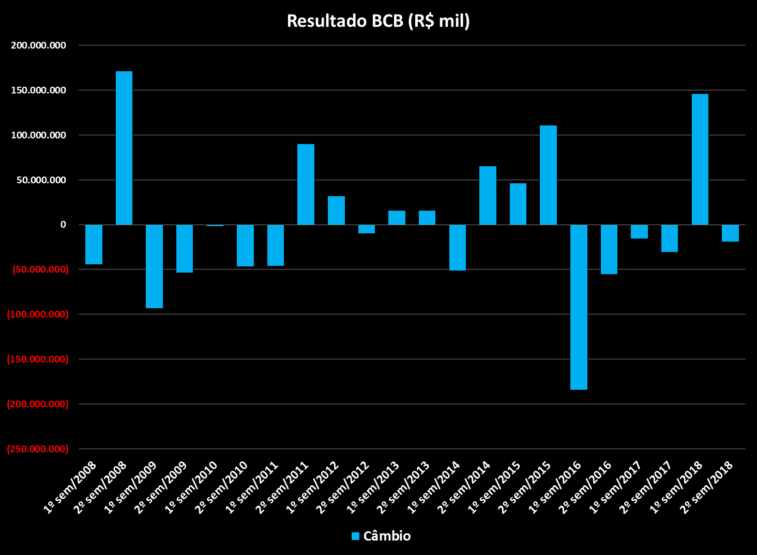

Slide 114
Semestre | Demais | Câmbio | Total
1º sem/2008 | 3.172.740 | (44.798.256) | (41.625.516)
2º sem/2008 | 10.172.653 | 171.416.012 | 181.588.665
1º sem/2009 | (941.601) | (93.787.316) | (94.728.917)
2º sem/2009 | 6.550.645 | (53.931.576) | (47.380.931)
1º sem/2010 | 10.803.195 | (1.893.172) | 8.910.023
2º sem/2010 | 4.926.775 | (46.636.548) | (41.709.773)
1º sem/2011 | 12.230.706 | (46.199.286) | (33.968.580)
2º sem/2011 | 11.240.704 | 90.240.059 | 101.480.763
1º sem/2012 | 12.318.246 | 32.210.001 | 44.528.247
2º sem/2012 | 12.296.483 | (9.900.595) | 2.395.888
1º sem/2013 | 12.669.885 | 15.766.502 | 28.436.387
2º sem/2013 | 14.267.811 | 15.918.931 | 30.186.742
1º sem/2014 | 5.271.503 | (51.233.608) | (45.962.105)
2º sem/2014 | 25.655.376 | 65.173.472 | 90.828.848
1º sem/2015 | 35.184.659 | 46.406.630 | 81.591.289
2º sem/2015 | 41.521.539 | 110.938.091 | 152.459.630
1º sem/2016 | (17.308.089) | (184.645.409) | (201.953.498)
2º sem/2016 | 7.780.387 | (55.674.283) | (47.893.896)
1º sem/2017 | 11.271.662 | (15.744.789) | (4.473.127)
2º sem/2017 | 14.709.838 | (30.677.374) | (15.967.536)
1º sem/2018 | 19.658.215 | 146.201.403 | 165.859.618
2º sem/2018 | 25.554.330 | (19.133.818) | 6.420.512

Slide 115
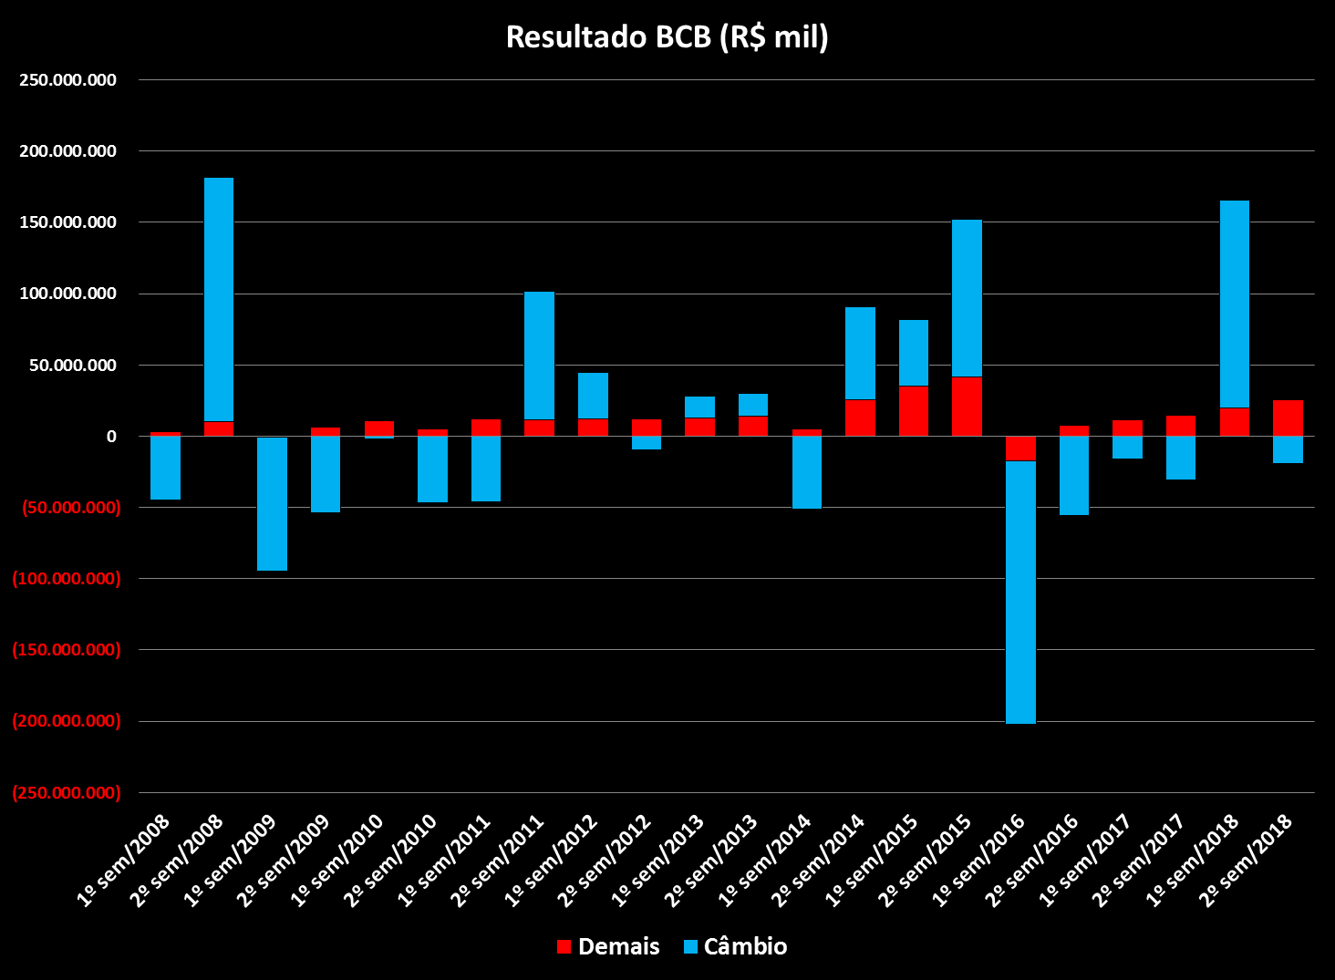

Slide 116
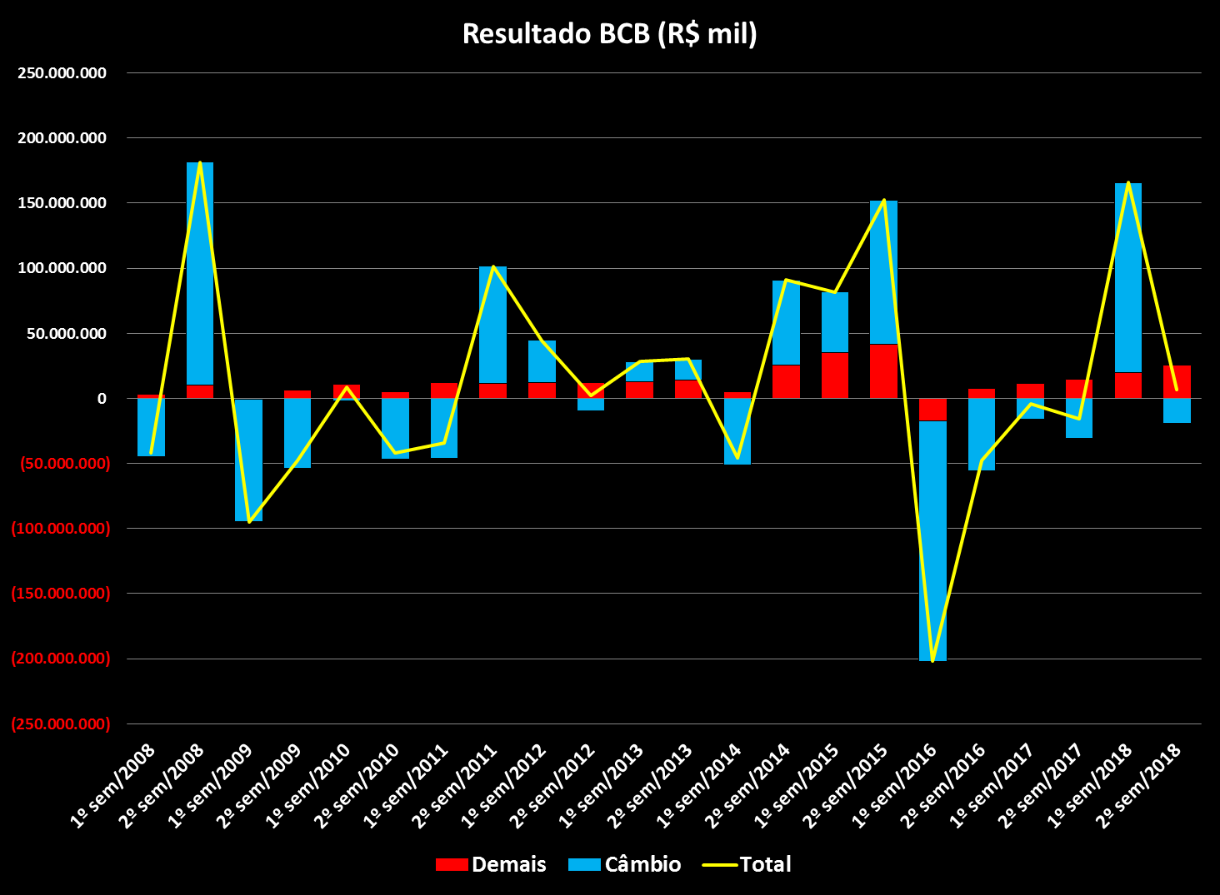

Slide 117
Semestre | Demais | Câmbio | Total
1º sem/2008 | 3.172.740 | (44.798.256) | (41.625.516)
2º sem/2008 | 10.172.653 | 171.416.012 | 181.588.665
1º sem/2009 | (941.601) | (93.787.316) | (94.728.917)
2º sem/2009 | 6.550.645 | (53.931.576) | (47.380.931)
1º sem/2010 | 10.803.195 | (1.893.172) | 8.910.023
2º sem/2010 | 4.926.775 | (46.636.548) | (41.709.773)
1º sem/2011 | 12.230.706 | (46.199.286) | (33.968.580)
2º sem/2011 | 11.240.704 | 90.240.059 | 101.480.763
1º sem/2012 | 12.318.246 | 32.210.001 | 44.528.247
2º sem/2012 | 12.296.483 | (9.900.595) | 2.395.888
1º sem/2013 | 12.669.885 | 15.766.502 | 28.436.387
2º sem/2013 | 14.267.811 | 15.918.931 | 30.186.742
1º sem/2014 | 5.271.503 | (51.233.608) | (45.962.105)
2º sem/2014 | 25.655.376 | 65.173.472 | 90.828.848
1º sem/2015 | 35.184.659 | 46.406.630 | 81.591.289
2º sem/2015 | 41.521.539 | 110.938.091 | 152.459.630
1º sem/2016 | (17.308.089) | (184.645.409) | (201.953.498)
2º sem/2016 | 7.780.387 | (55.674.283) | (47.893.896)
1º sem/2017 | 11.271.662 | (15.744.789) | (4.473.127)
2º sem/2017 | 14.709.838 | (30.677.374) | (15.967.536)
1º sem/2018 | 19.658.215 | 146.201.403 | 165.859.618
2º sem/2018 | 25.554.330 | (19.133.818) | 6.420.512

Slide 118
Semestre | Demais | Câmbio | Total
1º sem/2008 | 3.172.740 | (44.798.256) | (41.625.516)
2º sem/2008 | 10.172.653 | 171.416.012 | 181.588.665
1º sem/2009 | (941.601) | (93.787.316) | (94.728.917)
2º sem/2009 | 6.550.645 | (53.931.576) | (47.380.931)
1º sem/2010 | 10.803.195 | (1.893.172) | 8.910.023
2º sem/2010 | 4.926.775 | (46.636.548) | (41.709.773)
1º sem/2011 | 12.230.706 | (46.199.286) | (33.968.580)
2º sem/2011 | 11.240.704 | 90.240.059 | 101.480.763
1º sem/2012 | 12.318.246 | 32.210.001 | 44.528.247
2º sem/2012 | 12.296.483 | (9.900.595) | 2.395.888
1º sem/2013 | 12.669.885 | 15.766.502 | 28.436.387
2º sem/2013 | 14.267.811 | 15.918.931 | 30.186.742
1º sem/2014 | 5.271.503 | (51.233.608) | (45.962.105)
2º sem/2014 | 25.655.376 | 65.173.472 | 90.828.848
1º sem/2015 | 35.184.659 | 46.406.630 | 81.591.289
2º sem/2015 | 41.521.539 | 110.938.091 | 152.459.630
1º sem/2016 | (17.308.089) | (184.645.409) | (201.953.498)
2º sem/2016 | 7.780.387 | (55.674.283) | (47.893.896)
1º sem/2017 | 11.271.662 | (15.744.789) | (4.473.127)
2º sem/2017 | 14.709.838 | (30.677.374) | (15.967.536)
1º sem/2018 | 19.658.215 | 146.201.403 | 165.859.618
2º sem/2018 | 25.554.330 | (19.133.818) | 6.420.512

Slide 119
Semestre | Demais | Câmbio | Total
1º sem/2008 | 3.172.740 | (44.798.256) | (41.625.516)
2º sem/2009 | 6.550.645 | (53.931.576) | (47.380.931)
1º sem/2010 | 10.803.195 | (1.893.172) | 8.910.023
2º sem/2010 | 4.926.775 | (46.636.548) | (41.709.773)
1º sem/2011 | 12.230.706 | (46.199.286) | (33.968.580)
2º sem/2012 | 12.296.483 | (9.900.595) | 2.395.888
1º sem/2014 | 5.271.503 | (51.233.608) | (45.962.105)
2º sem/2016 | 7.780.387 | (55.674.283) | (47.893.896)
1º sem/2017 | 11.271.662 | (15.744.789) | (4.473.127)
2º sem/2017 | 14.709.838 | (30.677.374) | (15.967.536)
2º sem/2018 | 25.554.330 | (19.133.818) | 6.420.512

Slide 120
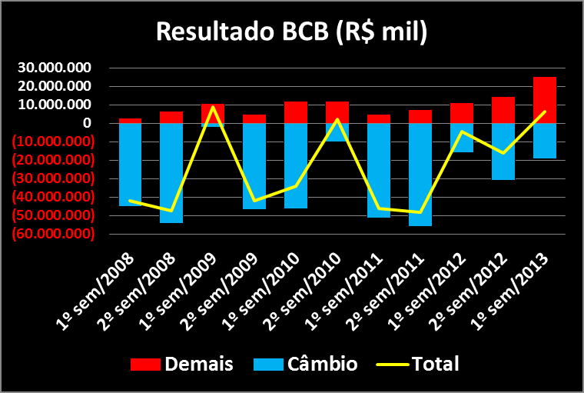

Slide 121
LEI 13.820/2019

Slide 122
Lei 13.820/2019
Art. 2º O resultado positivo apurado no balanço do Banco Central do Brasil após a constituição de reservas será considerado obrigação da referida entidade com a União, devendo ser objeto de pagamento até o décimo dia útil subsequente ao da aprovação do balanço.

Slide 123
Lei 13.820/2019
Art. 2º O resultado positivo apurado no balanço do Banco Central do Brasil após a constituição de reservas será considerado obrigação da referida entidade com a União, devendo ser objeto de pagamento até o décimo dia útil subsequente ao da aprovação do balanço.

Slide 124
Lei 13.820/2019
Art. 2º O resultado positivo apurado no balanço do Banco Central do Brasil após a constituição de reservas será considerado obrigação da referida entidade com a União, devendo ser objeto de pagamento até o décimo dia útil subsequente ao da aprovação do balanço.

Slide 125
Lei 13.820/2019
Art. 2º O resultado positivo apurado no balanço do Banco Central do Brasil após a constituição de reservas será considerado obrigação da referida entidade com a União, devendo ser objeto de pagamento até o décimo dia útil subsequente ao da aprovação do balanço.

Slide 126
Lei 13.820/2019
Art. 3º Será destinada à constituição de reserva de resultado a parcela do resultado positivo apurado no balanço do Banco Central do Brasil que corresponder ao resultado financeiro positivo de suas operações com reservas cambiais e operações com derivativos cambiais realizadas no mercado interno, observado o limite do valor integral do resultado positivo.

Slide 127
Lei 13.820/2019
Art. 3º Será destinada à constituição de reserva de resultado a parcela do resultado positivo apurado no balanço do Banco Central do Brasil que corresponder ao resultado financeiro positivo de suas operações com reservas cambiais e operações com derivativos cambiais realizadas no mercado interno, observado o limite do valor integral do resultado positivo.

Slide 128
Lei 13.820/2019
Art. 3º Será destinada à constituição de reserva de resultado a parcela do resultado positivo apurado no balanço do Banco Central do Brasil que corresponder ao resultado financeiro positivo de suas operações com reservas cambiais e operações com derivativos cambiais realizadas no mercado interno, observado o limite do valor integral do resultado positivo.

Slide 129
Lei 13.820/2019
Art. 3º Será destinada à constituição de reserva de resultado a parcela do resultado positivo apurado no balanço do Banco Central do Brasil que corresponder ao resultado financeiro positivo de suas operações com reservas cambiais e operações com derivativos cambiais realizadas no mercado interno, observado o limite do valor integral do resultado positivo.

Slide 130
Lei 13.820/2019
Art. 3º Será destinada à constituição de reserva de resultado a parcela do resultado positivo apurado no balanço do Banco Central do Brasil que corresponder ao resultado financeiro positivo de suas operações com reservas cambiais e operações com derivativos cambiais realizadas no mercado interno, observado o limite do valor integral do resultado positivo.

Slide 131
Lei 13.820/2019
Art. 3º Será destinada à constituição de reserva de resultado a parcela do resultado positivo apurado no balanço do Banco Central do Brasil que corresponder ao resultado financeiro positivo de suas operações com reservas cambiais e operações com derivativos cambiais realizadas no mercado interno, observado o limite do valor integral do resultado positivo.

Slide 132
Lei 13.820/2019
Art. 3º Será destinada à constituição de reserva de resultado a parcela do resultado positivo apurado no balanço do Banco Central do Brasil que corresponder ao resultado financeiro positivo de suas operações com reservas cambiais e operações com derivativos cambiais realizadas no mercado interno, observado o limite do valor integral do resultado positivo.

Slide 133
Semestre | Demais | Câmbio | Total
1º sem/2008 | 3.172.740 | (44.798.256) | (41.625.516)
2º sem/2008 | 10.172.653 | 171.416.012 | 181.588.665
1º sem/2009 | (941.601) | (93.787.316) | (94.728.917)
2º sem/2009 | 6.550.645 | (53.931.576) | (47.380.931)
1º sem/2010 | 10.803.195 | (1.893.172) | 8.910.023
2º sem/2010 | 4.926.775 | (46.636.548) | (41.709.773)
1º sem/2011 | 12.230.706 | (46.199.286) | (33.968.580)
2º sem/2011 | 11.240.704 | 90.240.059 | 101.480.763
1º sem/2012 | 12.318.246 | 32.210.001 | 44.528.247
2º sem/2012 | 12.296.483 | (9.900.595) | 2.395.888
1º sem/2013 | 12.669.885 | 15.766.502 | 28.436.387
2º sem/2013 | 14.267.811 | 15.918.931 | 30.186.742
1º sem/2014 | 5.271.503 | (51.233.608) | (45.962.105)
2º sem/2014 | 25.655.376 | 65.173.472 | 90.828.848
1º sem/2015 | 35.184.659 | 46.406.630 | 81.591.289
2º sem/2015 | 41.521.539 | 110.938.091 | 152.459.630
1º sem/2016 | (17.308.089) | (184.645.409) | (201.953.498)
2º sem/2016 | 7.780.387 | (55.674.283) | (47.893.896)
1º sem/2017 | 11.271.662 | (15.744.789) | (4.473.127)
2º sem/2017 | 14.709.838 | (30.677.374) | (15.967.536)
1º sem/2018 | 19.658.215 | 146.201.403 | 165.859.618
2º sem/2018 | 25.554.330 | (19.133.818) | 6.420.512

Slide 134
Semestre | Demais | Câmbio | Total | Reserva
1º sem/2008 | 3.172.740 | (44.798.256) | (41.625.516) | -
2º sem/2008 | 10.172.653 | 171.416.012 | 181.588.665
1º sem/2009 | (941.601) | (93.787.316) | (94.728.917) | -
2º sem/2009 | 6.550.645 | (53.931.576) | (47.380.931) | -
1º sem/2010 | 10.803.195 | (1.893.172) | 8.910.023 | -
2º sem/2010 | 4.926.775 | (46.636.548) | (41.709.773) | -
1º sem/2011 | 12.230.706 | (46.199.286) | (33.968.580) | -
2º sem/2011 | 11.240.704 | 90.240.059 | 101.480.763
1º sem/2012 | 12.318.246 | 32.210.001 | 44.528.247
2º sem/2012 | 12.296.483 | (9.900.595) | 2.395.888 | -
1º sem/2013 | 12.669.885 | 15.766.502 | 28.436.387
2º sem/2013 | 14.267.811 | 15.918.931 | 30.186.742
1º sem/2014 | 5.271.503 | (51.233.608) | (45.962.105) | -
2º sem/2014 | 25.655.376 | 65.173.472 | 90.828.848
1º sem/2015 | 35.184.659 | 46.406.630 | 81.591.289
2º sem/2015 | 41.521.539 | 110.938.091 | 152.459.630
1º sem/2016 | (17.308.089) | (184.645.409) | (201.953.498) | -
2º sem/2016 | 7.780.387 | (55.674.283) | (47.893.896) | -
1º sem/2017 | 11.271.662 | (15.744.789) | (4.473.127) | -
2º sem/2017 | 14.709.838 | (30.677.374) | (15.967.536) | -
1º sem/2018 | 19.658.215 | 146.201.403 | 165.859.618
2º sem/2018 | 25.554.330 | (19.133.818) | 6.420.512 | -

Slide 135
Semestre | Demais | Câmbio | Total | Reserva
1º sem/2008 | 3.172.740 | (44.798.256) | (41.625.516) | -
2º sem/2008 | 10.172.653 | 171.416.012 | 181.588.665 | 171.416.012
1º sem/2009 | (941.601) | (93.787.316) | (94.728.917) | -
2º sem/2009 | 6.550.645 | (53.931.576) | (47.380.931) | -
1º sem/2010 | 10.803.195 | (1.893.172) | 8.910.023 | -
2º sem/2010 | 4.926.775 | (46.636.548) | (41.709.773) | -
1º sem/2011 | 12.230.706 | (46.199.286) | (33.968.580) | -
2º sem/2011 | 11.240.704 | 90.240.059 | 101.480.763
1º sem/2012 | 12.318.246 | 32.210.001 | 44.528.247
2º sem/2012 | 12.296.483 | (9.900.595) | 2.395.888 | -
1º sem/2013 | 12.669.885 | 15.766.502 | 28.436.387
2º sem/2013 | 14.267.811 | 15.918.931 | 30.186.742
1º sem/2014 | 5.271.503 | (51.233.608) | (45.962.105) | -
2º sem/2014 | 25.655.376 | 65.173.472 | 90.828.848
1º sem/2015 | 35.184.659 | 46.406.630 | 81.591.289
2º sem/2015 | 41.521.539 | 110.938.091 | 152.459.630
1º sem/2016 | (17.308.089) | (184.645.409) | (201.953.498) | -
2º sem/2016 | 7.780.387 | (55.674.283) | (47.893.896) | -
1º sem/2017 | 11.271.662 | (15.744.789) | (4.473.127) | -
2º sem/2017 | 14.709.838 | (30.677.374) | (15.967.536) | -
1º sem/2018 | 19.658.215 | 146.201.403 | 165.859.618
2º sem/2018 | 25.554.330 | (19.133.818) | 6.420.512 | -

Slide 136
Semestre | Demais | Câmbio | Total | Reserva
1º sem/2008 | 3.172.740 | (44.798.256) | (41.625.516) | -
2º sem/2008 | 10.172.653 | 171.416.012 | 181.588.665 | 171.416.012
1º sem/2009 | (941.601) | (93.787.316) | (94.728.917) | -
2º sem/2009 | 6.550.645 | (53.931.576) | (47.380.931) | -
1º sem/2010 | 10.803.195 | (1.893.172) | 8.910.023 | -
2º sem/2010 | 4.926.775 | (46.636.548) | (41.709.773) | -
1º sem/2011 | 12.230.706 | (46.199.286) | (33.968.580) | -
2º sem/2011 | 11.240.704 | 90.240.059 | 101.480.763 | 90.240.059
1º sem/2012 | 12.318.246 | 32.210.001 | 44.528.247
2º sem/2012 | 12.296.483 | (9.900.595) | 2.395.888 | -
1º sem/2013 | 12.669.885 | 15.766.502 | 28.436.387
2º sem/2013 | 14.267.811 | 15.918.931 | 30.186.742
1º sem/2014 | 5.271.503 | (51.233.608) | (45.962.105) | -
2º sem/2014 | 25.655.376 | 65.173.472 | 90.828.848
1º sem/2015 | 35.184.659 | 46.406.630 | 81.591.289
2º sem/2015 | 41.521.539 | 110.938.091 | 152.459.630
1º sem/2016 | (17.308.089) | (184.645.409) | (201.953.498) | -
2º sem/2016 | 7.780.387 | (55.674.283) | (47.893.896) | -
1º sem/2017 | 11.271.662 | (15.744.789) | (4.473.127) | -
2º sem/2017 | 14.709.838 | (30.677.374) | (15.967.536) | -
1º sem/2018 | 19.658.215 | 146.201.403 | 165.859.618
2º sem/2018 | 25.554.330 | (19.133.818) | 6.420.512 | -

Slide 137
Semestre | Demais | Câmbio | Total | Reserva
1º sem/2008 | 3.172.740 | (44.798.256) | (41.625.516) | -
2º sem/2008 | 10.172.653 | 171.416.012 | 181.588.665 | 171.416.012
1º sem/2009 | (941.601) | (93.787.316) | (94.728.917) | -
2º sem/2009 | 6.550.645 | (53.931.576) | (47.380.931) | -
1º sem/2010 | 10.803.195 | (1.893.172) | 8.910.023 | -
2º sem/2010 | 4.926.775 | (46.636.548) | (41.709.773) | -
1º sem/2011 | 12.230.706 | (46.199.286) | (33.968.580) | -
2º sem/2011 | 11.240.704 | 90.240.059 | 101.480.763 | 90.240.059
1º sem/2012 | 12.318.246 | 32.210.001 | 44.528.247 | 32.210.001
2º sem/2012 | 12.296.483 | (9.900.595) | 2.395.888 | -
1º sem/2013 | 12.669.885 | 15.766.502 | 28.436.387
2º sem/2013 | 14.267.811 | 15.918.931 | 30.186.742
1º sem/2014 | 5.271.503 | (51.233.608) | (45.962.105) | -
2º sem/2014 | 25.655.376 | 65.173.472 | 90.828.848
1º sem/2015 | 35.184.659 | 46.406.630 | 81.591.289
2º sem/2015 | 41.521.539 | 110.938.091 | 152.459.630
1º sem/2016 | (17.308.089) | (184.645.409) | (201.953.498) | -
2º sem/2016 | 7.780.387 | (55.674.283) | (47.893.896) | -
1º sem/2017 | 11.271.662 | (15.744.789) | (4.473.127) | -
2º sem/2017 | 14.709.838 | (30.677.374) | (15.967.536) | -
1º sem/2018 | 19.658.215 | 146.201.403 | 165.859.618
2º sem/2018 | 25.554.330 | (19.133.818) | 6.420.512 | -

Slide 138
Semestre | Demais | Câmbio | Total | Reserva
1º sem/2008 | 3.172.740 | (44.798.256) | (41.625.516) | -
2º sem/2008 | 10.172.653 | 171.416.012 | 181.588.665 | 171.416.012
1º sem/2009 | (941.601) | (93.787.316) | (94.728.917) | -
2º sem/2009 | 6.550.645 | (53.931.576) | (47.380.931) | -
1º sem/2010 | 10.803.195 | (1.893.172) | 8.910.023 | -
2º sem/2010 | 4.926.775 | (46.636.548) | (41.709.773) | -
1º sem/2011 | 12.230.706 | (46.199.286) | (33.968.580) | -
2º sem/2011 | 11.240.704 | 90.240.059 | 101.480.763 | 90.240.059
1º sem/2012 | 12.318.246 | 32.210.001 | 44.528.247 | 32.210.001
2º sem/2012 | 12.296.483 | (9.900.595) | 2.395.888 | -
1º sem/2013 | 12.669.885 | 15.766.502 | 28.436.387 | 15.766.502
2º sem/2013 | 14.267.811 | 15.918.931 | 30.186.742
1º sem/2014 | 5.271.503 | (51.233.608) | (45.962.105) | -
2º sem/2014 | 25.655.376 | 65.173.472 | 90.828.848
1º sem/2015 | 35.184.659 | 46.406.630 | 81.591.289
2º sem/2015 | 41.521.539 | 110.938.091 | 152.459.630
1º sem/2016 | (17.308.089) | (184.645.409) | (201.953.498) | -
2º sem/2016 | 7.780.387 | (55.674.283) | (47.893.896) | -
1º sem/2017 | 11.271.662 | (15.744.789) | (4.473.127) | -
2º sem/2017 | 14.709.838 | (30.677.374) | (15.967.536) | -
1º sem/2018 | 19.658.215 | 146.201.403 | 165.859.618
2º sem/2018 | 25.554.330 | (19.133.818) | 6.420.512 | -

Slide 139
Semestre | Demais | Câmbio | Total | Reserva
1º sem/2008 | 3.172.740 | (44.798.256) | (41.625.516) | -
2º sem/2008 | 10.172.653 | 171.416.012 | 181.588.665 | 171.416.012
1º sem/2009 | (941.601) | (93.787.316) | (94.728.917) | -
2º sem/2009 | 6.550.645 | (53.931.576) | (47.380.931) | -
1º sem/2010 | 10.803.195 | (1.893.172) | 8.910.023 | -
2º sem/2010 | 4.926.775 | (46.636.548) | (41.709.773) | -
1º sem/2011 | 12.230.706 | (46.199.286) | (33.968.580) | -
2º sem/2011 | 11.240.704 | 90.240.059 | 101.480.763 | 90.240.059
1º sem/2012 | 12.318.246 | 32.210.001 | 44.528.247 | 32.210.001
2º sem/2012 | 12.296.483 | (9.900.595) | 2.395.888 | -
1º sem/2013 | 12.669.885 | 15.766.502 | 28.436.387 | 15.766.502
2º sem/2013 | 14.267.811 | 15.918.931 | 30.186.742 | 15.918.931
1º sem/2014 | 5.271.503 | (51.233.608) | (45.962.105) | -
2º sem/2014 | 25.655.376 | 65.173.472 | 90.828.848
1º sem/2015 | 35.184.659 | 46.406.630 | 81.591.289
2º sem/2015 | 41.521.539 | 110.938.091 | 152.459.630
1º sem/2016 | (17.308.089) | (184.645.409) | (201.953.498) | -
2º sem/2016 | 7.780.387 | (55.674.283) | (47.893.896) | -
1º sem/2017 | 11.271.662 | (15.744.789) | (4.473.127) | -
2º sem/2017 | 14.709.838 | (30.677.374) | (15.967.536) | -
1º sem/2018 | 19.658.215 | 146.201.403 | 165.859.618
2º sem/2018 | 25.554.330 | (19.133.818) | 6.420.512 | -

Slide 140
Semestre | Demais | Câmbio | Total | Reserva
1º sem/2008 | 3.172.740 | (44.798.256) | (41.625.516) | -
2º sem/2008 | 10.172.653 | 171.416.012 | 181.588.665 | 171.416.012
1º sem/2009 | (941.601) | (93.787.316) | (94.728.917) | -
2º sem/2009 | 6.550.645 | (53.931.576) | (47.380.931) | -
1º sem/2010 | 10.803.195 | (1.893.172) | 8.910.023 | -
2º sem/2010 | 4.926.775 | (46.636.548) | (41.709.773) | -
1º sem/2011 | 12.230.706 | (46.199.286) | (33.968.580) | -
2º sem/2011 | 11.240.704 | 90.240.059 | 101.480.763 | 90.240.059
1º sem/2012 | 12.318.246 | 32.210.001 | 44.528.247 | 32.210.001
2º sem/2012 | 12.296.483 | (9.900.595) | 2.395.888 | -
1º sem/2013 | 12.669.885 | 15.766.502 | 28.436.387 | 15.766.502
2º sem/2013 | 14.267.811 | 15.918.931 | 30.186.742 | 15.918.931
1º sem/2014 | 5.271.503 | (51.233.608) | (45.962.105) | -
2º sem/2014 | 25.655.376 | 65.173.472 | 90.828.848 | 65.173.472
1º sem/2015 | 35.184.659 | 46.406.630 | 81.591.289
2º sem/2015 | 41.521.539 | 110.938.091 | 152.459.630
1º sem/2016 | (17.308.089) | (184.645.409) | (201.953.498) | -
2º sem/2016 | 7.780.387 | (55.674.283) | (47.893.896) | -
1º sem/2017 | 11.271.662 | (15.744.789) | (4.473.127) | -
2º sem/2017 | 14.709.838 | (30.677.374) | (15.967.536) | -
1º sem/2018 | 19.658.215 | 146.201.403 | 165.859.618
2º sem/2018 | 25.554.330 | (19.133.818) | 6.420.512 | -

Slide 141
Semestre | Demais | Câmbio | Total | Reserva
1º sem/2008 | 3.172.740 | (44.798.256) | (41.625.516) | -
2º sem/2008 | 10.172.653 | 171.416.012 | 181.588.665 | 171.416.012
1º sem/2009 | (941.601) | (93.787.316) | (94.728.917) | -
2º sem/2009 | 6.550.645 | (53.931.576) | (47.380.931) | -
1º sem/2010 | 10.803.195 | (1.893.172) | 8.910.023 | -
2º sem/2010 | 4.926.775 | (46.636.548) | (41.709.773) | -
1º sem/2011 | 12.230.706 | (46.199.286) | (33.968.580) | -
2º sem/2011 | 11.240.704 | 90.240.059 | 101.480.763 | 90.240.059
1º sem/2012 | 12.318.246 | 32.210.001 | 44.528.247 | 32.210.001
2º sem/2012 | 12.296.483 | (9.900.595) | 2.395.888 | -
1º sem/2013 | 12.669.885 | 15.766.502 | 28.436.387 | 15.766.502
2º sem/2013 | 14.267.811 | 15.918.931 | 30.186.742 | 15.918.931
1º sem/2014 | 5.271.503 | (51.233.608) | (45.962.105) | -
2º sem/2014 | 25.655.376 | 65.173.472 | 90.828.848 | 65.173.472
1º sem/2015 | 35.184.659 | 46.406.630 | 81.591.289 | 46.406.630
2º sem/2015 | 41.521.539 | 110.938.091 | 152.459.630
1º sem/2016 | (17.308.089) | (184.645.409) | (201.953.498) | -
2º sem/2016 | 7.780.387 | (55.674.283) | (47.893.896) | -
1º sem/2017 | 11.271.662 | (15.744.789) | (4.473.127) | -
2º sem/2017 | 14.709.838 | (30.677.374) | (15.967.536) | -
1º sem/2018 | 19.658.215 | 146.201.403 | 165.859.618
2º sem/2018 | 25.554.330 | (19.133.818) | 6.420.512 | -

Slide 142
Semestre | Demais | Câmbio | Total | Reserva
1º sem/2008 | 3.172.740 | (44.798.256) | (41.625.516) | -
2º sem/2008 | 10.172.653 | 171.416.012 | 181.588.665 | 171.416.012
1º sem/2009 | (941.601) | (93.787.316) | (94.728.917) | -
2º sem/2009 | 6.550.645 | (53.931.576) | (47.380.931) | -
1º sem/2010 | 10.803.195 | (1.893.172) | 8.910.023 | -
2º sem/2010 | 4.926.775 | (46.636.548) | (41.709.773) | -
1º sem/2011 | 12.230.706 | (46.199.286) | (33.968.580) | -
2º sem/2011 | 11.240.704 | 90.240.059 | 101.480.763 | 90.240.059
1º sem/2012 | 12.318.246 | 32.210.001 | 44.528.247 | 32.210.001
2º sem/2012 | 12.296.483 | (9.900.595) | 2.395.888 | -
1º sem/2013 | 12.669.885 | 15.766.502 | 28.436.387 | 15.766.502
2º sem/2013 | 14.267.811 | 15.918.931 | 30.186.742 | 15.918.931
1º sem/2014 | 5.271.503 | (51.233.608) | (45.962.105) | -
2º sem/2014 | 25.655.376 | 65.173.472 | 90.828.848 | 65.173.472
1º sem/2015 | 35.184.659 | 46.406.630 | 81.591.289 | 46.406.630
2º sem/2015 | 41.521.539 | 110.938.091 | 152.459.630 | 110.938.091
1º sem/2016 | (17.308.089) | (184.645.409) | (201.953.498) | -
2º sem/2016 | 7.780.387 | (55.674.283) | (47.893.896) | -
1º sem/2017 | 11.271.662 | (15.744.789) | (4.473.127) | -
2º sem/2017 | 14.709.838 | (30.677.374) | (15.967.536) | -
1º sem/2018 | 19.658.215 | 146.201.403 | 165.859.618
2º sem/2018 | 25.554.330 | (19.133.818) | 6.420.512 | -

Slide 143
Semestre | Demais | Câmbio | Total | Reserva
1º sem/2008 | 3.172.740 | (44.798.256) | (41.625.516) | -
2º sem/2008 | 10.172.653 | 171.416.012 | 181.588.665 | 171.416.012
1º sem/2009 | (941.601) | (93.787.316) | (94.728.917) | -
2º sem/2009 | 6.550.645 | (53.931.576) | (47.380.931) | -
1º sem/2010 | 10.803.195 | (1.893.172) | 8.910.023 | -
2º sem/2010 | 4.926.775 | (46.636.548) | (41.709.773) | -
1º sem/2011 | 12.230.706 | (46.199.286) | (33.968.580) | -
2º sem/2011 | 11.240.704 | 90.240.059 | 101.480.763 | 90.240.059
1º sem/2012 | 12.318.246 | 32.210.001 | 44.528.247 | 32.210.001
2º sem/2012 | 12.296.483 | (9.900.595) | 2.395.888 | -
1º sem/2013 | 12.669.885 | 15.766.502 | 28.436.387 | 15.766.502
2º sem/2013 | 14.267.811 | 15.918.931 | 30.186.742 | 15.918.931
1º sem/2014 | 5.271.503 | (51.233.608) | (45.962.105) | -
2º sem/2014 | 25.655.376 | 65.173.472 | 90.828.848 | 65.173.472
1º sem/2015 | 35.184.659 | 46.406.630 | 81.591.289 | 46.406.630
2º sem/2015 | 41.521.539 | 110.938.091 | 152.459.630 | 110.938.091
1º sem/2016 | (17.308.089) | (184.645.409) | (201.953.498) | -
2º sem/2016 | 7.780.387 | (55.674.283) | (47.893.896) | -
1º sem/2017 | 11.271.662 | (15.744.789) | (4.473.127) | -
2º sem/2017 | 14.709.838 | (30.677.374) | (15.967.536) | -
1º sem/2018 | 19.658.215 | 146.201.403 | 165.859.618 | 146.201.403
2º sem/2018 | 25.554.330 | (19.133.818) | 6.420.512 | -

Slide 144
Lei 13.820/2019
Art. 4º O resultado negativo apurado no balanço do Banco Central do Brasil será coberto, sucessivamente, mediante:
I – reversão da reserva de resultado constituída na forma do art. 3º;
II – redução do patrimônio institucional do Banco Central do Brasil.
§ 2º A cobertura do resultado negativo na forma do inciso II do caput deste artigo somente ocorrerá até que o patrimônio líquido do Banco Central do Brasil atinja o limite mínimo de 1,5% (um inteiro e cinco décimos por cento) do ativo total existente na data do balanço.

Slide 145
Lei 13.820/2019
Art. 4º O resultado negativo apurado no balanço do Banco Central do Brasil será coberto, sucessivamente, mediante:
I – reversão da reserva de resultado constituída na forma do art. 3º;
II – redução do patrimônio institucional do Banco Central do Brasil.
§ 2º A cobertura do resultado negativo na forma do inciso II do caput deste artigo somente ocorrerá até que o patrimônio líquido do Banco Central do Brasil atinja o limite mínimo de 1,5% (um inteiro e cinco décimos por cento) do ativo total existente na data do balanço.

Slide 146
Lei 13.820/2019
Art. 4º O resultado negativo apurado no balanço do Banco Central do Brasil será coberto, sucessivamente, mediante:
I – reversão da reserva de resultado constituída na forma do art. 3º;
II – redução do patrimônio institucional do Banco Central do Brasil.
§ 2º A cobertura do resultado negativo na forma do inciso II do caput deste artigo somente ocorrerá até que o patrimônio líquido do Banco Central do Brasil atinja o limite mínimo de 1,5% (um inteiro e cinco décimos por cento) do ativo total existente na data do balanço.

Slide 147
Lei 13.820/2019
Art. 4º O resultado negativo apurado no balanço do Banco Central do Brasil será coberto, sucessivamente, mediante:
I – reversão da reserva de resultado constituída na forma do art. 3º;
II – redução do patrimônio institucional do Banco Central do Brasil.
§ 2º A cobertura do resultado negativo na forma do inciso II do caput deste artigo somente ocorrerá até que o patrimônio líquido do Banco Central do Brasil atinja o limite mínimo de 1,5% (um inteiro e cinco décimos por cento) do ativo total existente na data do balanço.

Slide 148
Lei 13.820/2019
Art. 4º O resultado negativo apurado no balanço do Banco Central do Brasil será coberto, sucessivamente, mediante:
I – reversão da reserva de resultado constituída na forma do art. 3º;
II – redução do patrimônio institucional do Banco Central do Brasil.
§ 2º A cobertura do resultado negativo na forma do inciso II do caput deste artigo somente ocorrerá até que o patrimônio líquido do Banco Central do Brasil atinja o limite mínimo de 1,5% (um inteiro e cinco décimos por cento) do ativo total existente na data do balanço.

Slide 149
Lei 13.820/2019
Art. 4º O resultado negativo apurado no balanço do Banco Central do Brasil será coberto, sucessivamente, mediante:
I – reversão da reserva de resultado constituída na forma do art. 3º;
II – redução do patrimônio institucional do Banco Central do Brasil.
§ 2º A cobertura do resultado negativo na forma do inciso II do caput deste artigo somente ocorrerá até que o patrimônio líquido do Banco Central do Brasil atinja o limite mínimo de 1,5% (um inteiro e cinco décimos por cento) do ativo total existente na data do balanço.

Slide 150
Lei 13.820/2019
Art. 4º O resultado negativo apurado no balanço do Banco Central do Brasil será coberto, sucessivamente, mediante:
I – reversão da reserva de resultado constituída na forma do art. 3º;
II – redução do patrimônio institucional do Banco Central do Brasil.
§ 2º A cobertura do resultado negativo na forma do inciso II do caput deste artigo somente ocorrerá até que o patrimônio líquido do Banco Central do Brasil atinja o limite mínimo de 1,5% (um inteiro e cinco décimos por cento) do ativo total existente na data do balanço.

Slide 151
Lei 13.820/2019
Art. 4º O resultado negativo apurado no balanço do Banco Central do Brasil será coberto, sucessivamente, mediante:
I – reversão da reserva de resultado constituída na forma do art. 3º;
II – redução do patrimônio institucional do Banco Central do Brasil.
§ 2º A cobertura do resultado negativo na forma do inciso II do caput deste artigo somente ocorrerá até que o patrimônio líquido do Banco Central do Brasil atinja o limite mínimo de 1,5% (um inteiro e cinco décimos por cento) do ativo total existente na data do balanço.

Slide 152
BANCO CENTRAL DO BRASIL
Ativos Totais = R$ 3.480,3 bilhões
Patrimônio Líquido = R$ 126,7 bilhões
(Art. 4º, § 2º) 1,5% do PL = R$ 52,2 bilhões
-------------------------------------------------------------------------
Exemplo: 1º semestre/2008
Resultado Total = negativo em R$ 41,6 bilhões

Slide 153
BANCO CENTRAL DO BRASIL
Ativos Totais = R$ 3.480,3 bilhões
Patrimônio Líquido = R$ 126,7 bilhões
(Art. 4º, § 2º) 1,5% do PL = R$ 52,2 bilhões
-------------------------------------------------------------------------
Exemplo: 1º semestre/2008
Resultado Total = negativo em R$ 41,6 bilhões

Slide 154
BANCO CENTRAL DO BRASIL
Ativos Totais = R$ 3.480,3 bilhões
Patrimônio Líquido = R$ 126,7 bilhões
(Art. 4º, § 2º) 1,5% do PL = R$ 52,2 bilhões
-------------------------------------------------------------------------
Exemplo: 1º semestre/2008
Resultado Total = negativo em R$ 41,6 bilhões

Slide 155
BANCO CENTRAL DO BRASIL
Ativos Totais = R$ 3.480,3 bilhões
Patrimônio Líquido = R$ 126,7 bilhões
(Art. 4º, § 2º) 1,5% do PL = R$ 52,2 bilhões
-------------------------------------------------------------------------
Exemplo: 1º semestre/2008
Resultado Total = negativo em R$ 41,6 bilhões

Slide 156
BANCO CENTRAL DO BRASIL
Ativos Totais = R$ 3.480,3 bilhões
Patrimônio Líquido = R$ 126,7 bilhões
(Art. 4º, § 2º) 1,5% do PL = R$ 52,2 bilhões
-------------------------------------------------------------------------
Exemplo: 1º semestre/2008
Resultado Total = negativo em R$ 41,6 bilhões

Slide 157
BANCO CENTRAL DO BRASIL
Ativos Totais = R$ 3.480,3 bilhões
Patrimônio Líquido = R$ 126,7 bilhões
(Art. 4º, § 2º) 1,5% do PL = R$ 52,2 bilhões
-------------------------------------------------------------------------
Exemplo: 1º semestre/2008
Resultado Total = negativo em R$ 41,6 bilhões

Slide 158
BANCO CENTRAL DO BRASIL
Ativos Totais = R$ 3.480,3 bilhões
Patrimônio Líquido = R$ 126,7 bilhões
(Art. 4º, § 2º) 1,5% do PL = R$ 52,2 bilhões
-------------------------------------------------------------------------
Exemplo: 1º semestre/2008
Resultado Total = negativo em R$ 41,6 bilhões

Slide 159
BANCO CENTRAL DO BRASIL
Ativos Totais = R$ 3.480,3 bilhões
Patrimônio Líquido = R$ 126,7 bilhões
(Art. 4º, § 2º) 1,5% do PL = R$ 52,2 bilhões
-------------------------------------------------------------------------
Exemplo: 1º semestre/2008
Resultado Total = negativo em R$ 41,6 bilhões

Slide 160
BANCO CENTRAL DO BRASIL
Ativos Totais = R$ 3.480,3 bilhões
Patrimônio Líquido = R$ 126,7 bilhões
(Art. 4º, § 2º) 1,5% do PL = R$ 52,2 bilhões
-------------------------------------------------------------------------
Exemplo: 1º semestre/2008
Resultado Total = negativo em R$ 41,6 bilhões

Slide 161
BANCO CENTRAL DO BRASIL
Ativos Totais = R$ 3.480,3 bilhões
Patrimônio Líquido = R$ 126,7 bilhões
(Art. 4º, § 2º) 1,5% do PL = R$ 52,2 bilhões
-------------------------------------------------------------------------
Exemplo: 1º semestre/2008
Resultado Total = negativo em R$ 41,6 bilhões

Slide 162
Lei 13.820/2019
Art. 4º Omissis (...)
§ 3º Caso o procedimento previsto no caput deste artigo não seja suficiente para a cobertura do resultado negativo, o saldo remanescente será considerado obrigação da União com o Banco Central do Brasil, devendo ser objeto de pagamento até o décimo dia útil do exercício subsequente ao da aprovação do balanço.
§ 5º Para pagamento da obrigação a que se refere o § 3º deste artigo, poderão ser emitidos títulos da dívida pública mobiliária federal interna (DPMFi) adequados aos fins de política monetária, com características definidas pelo Ministro de Estado da Fazenda.

Slide 163
Lei 13.820/2019
Art. 4º Omissis (...)
§ 3º Caso o procedimento previsto no caput deste artigo não seja suficiente para a cobertura do resultado negativo, o saldo remanescente será considerado obrigação da União com o Banco Central do Brasil, devendo ser objeto de pagamento até o décimo dia útil do exercício subsequente ao da aprovação do balanço.
§ 5º Para pagamento da obrigação a que se refere o § 3º deste artigo, poderão ser emitidos títulos da dívida pública mobiliária federal interna (DPMFi) adequados aos fins de política monetária, com características definidas pelo Ministro de Estado da Fazenda.

Slide 164
Lei 13.820/2019
Art. 4º Omissis (...)
§ 3º Caso o procedimento previsto no caput deste artigo não seja suficiente para a cobertura do resultado negativo, o saldo remanescente será considerado obrigação da União com o Banco Central do Brasil, devendo ser objeto de pagamento até o décimo dia útil do exercício subsequente ao da aprovação do balanço.
§ 5º Para pagamento da obrigação a que se refere o § 3º deste artigo, poderão ser emitidos títulos da dívida pública mobiliária federal interna (DPMFi) adequados aos fins de política monetária, com características definidas pelo Ministro de Estado da Fazenda.

Slide 165
Lei 13.820/2019
Art. 4º Omissis (...)
§ 3º Caso o procedimento previsto no caput deste artigo não seja suficiente para a cobertura do resultado negativo, o saldo remanescente será considerado obrigação da União com o Banco Central do Brasil, devendo ser objeto de pagamento até o décimo dia útil do exercício subsequente ao da aprovação do balanço.
§ 5º Para pagamento da obrigação a que se refere o § 3º deste artigo, poderão ser emitidos títulos da dívida pública mobiliária federal interna (DPMFi) adequados aos fins de política monetária, com características definidas pelo Ministro de Estado da Fazenda.

Slide 166
Lei 13.820/2019
Art. 4º Omissis (...)
§ 3º Caso o procedimento previsto no caput deste artigo não seja suficiente para a cobertura do resultado negativo, o saldo remanescente será considerado obrigação da União com o Banco Central do Brasil, devendo ser objeto de pagamento até o décimo dia útil do exercício subsequente ao da aprovação do balanço.
§ 5º Para pagamento da obrigação a que se refere o § 3º deste artigo, poderão ser emitidos títulos da dívida pública mobiliária federal interna (DPMFi) adequados aos fins de política monetária, com características definidas pelo Ministro de Estado da Fazenda.

Slide 167
Lei 13.820/2019
Art. 4º Omissis (...)
§ 3º Caso o procedimento previsto no caput deste artigo não seja suficiente para a cobertura do resultado negativo, o saldo remanescente será considerado obrigação da União com o Banco Central do Brasil, devendo ser objeto de pagamento até o décimo dia útil do exercício subsequente ao da aprovação do balanço.
§ 5º Para pagamento da obrigação a que se refere o § 3º deste artigo, poderão ser emitidos títulos da dívida pública mobiliária federal interna (DPMFi) adequados aos fins de política monetária, com características definidas pelo Ministro de Estado da Fazenda.

Slide 168
Lei 13.820/2019
Art. 4º Omissis (...)
§ 3º Caso o procedimento previsto no caput deste artigo não seja suficiente para a cobertura do resultado negativo, o saldo remanescente será considerado obrigação da União com o Banco Central do Brasil, devendo ser objeto de pagamento até o décimo dia útil do exercício subsequente ao da aprovação do balanço.
§ 5º Para pagamento da obrigação a que se refere o § 3º deste artigo, poderão ser emitidos títulos da dívida pública mobiliária federal interna (DPMFi) adequados aos fins de política monetária, com características definidas pelo Ministro de Estado da Fazenda.

Slide 169
Obrigado!!!
Antoniocarlos.carvalho@camara.leg.br

Slide 170
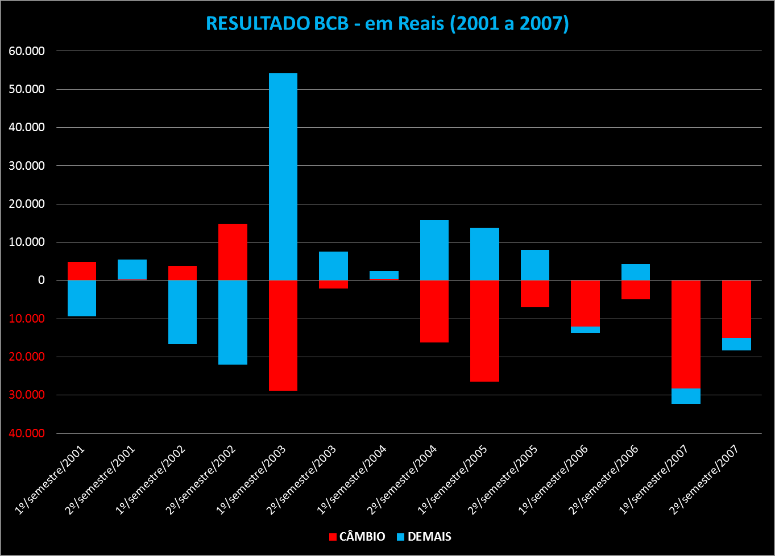

Slide 171
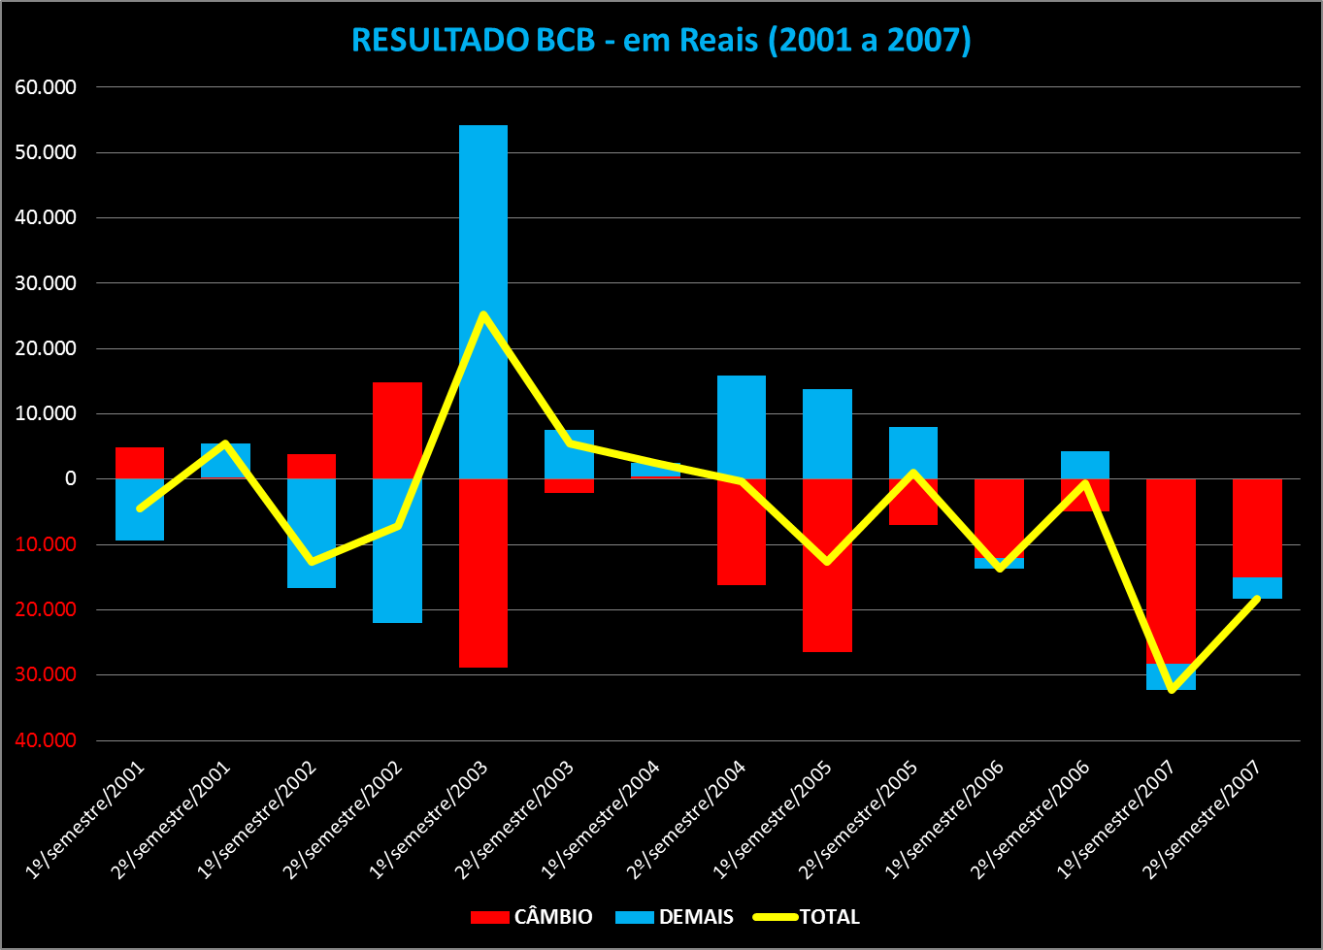

Slide 172
MPV 435/2008 – Equalização Cambial
MPV 435/2008 (Lei 11.803/2008):
Art. 6º, § 1º Para os efeitos desta Medida Provisória, considera-se:
I - resultado financeiro das operações com reservas cambiais depositadas no Banco Central do Brasil: o produto entre o estoque de reservas cambiais, apurado em reais, e a diferença entre sua taxa média ponderada de rentabilidade, em reais, e a taxa média ponderada do passivo do Banco Central do Brasil, nele incluído seu patrimônio líquido; e

Slide 173
MPV 435/2008 – Equalização Cambial
MPV 435/2008 (Lei 11.803/2008):
Art. 6º, § 1º Para os efeitos desta Medida Provisória, considera-se:
II - resultado financeiro das operações com derivativos cambiais realizadas pelo Banco Central do Brasil no mercado interno: a soma dos valores referentes aos ajustes periódicos dos contratos de derivativos cambiais firmados pelo Banco Central do Brasil no mercado interno, apurados por câmara ou prestador de serviços de compensação, liquidação e custódia.

Slide 174
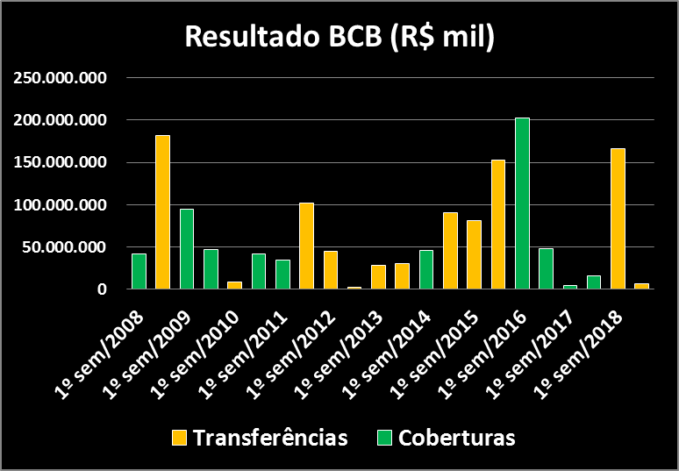

Slide 175
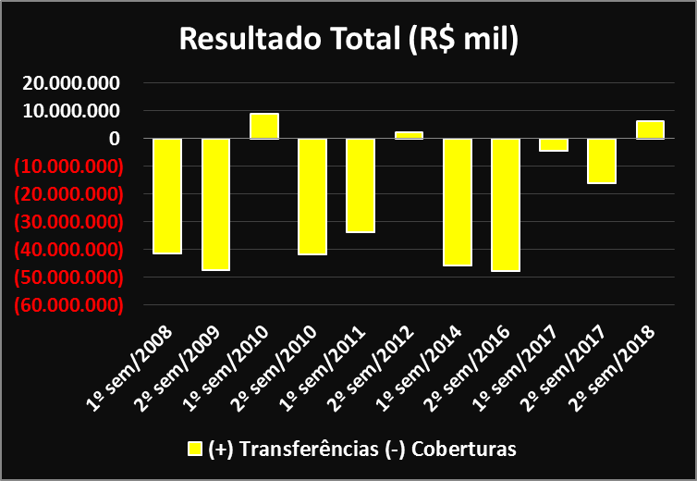

Slide 176
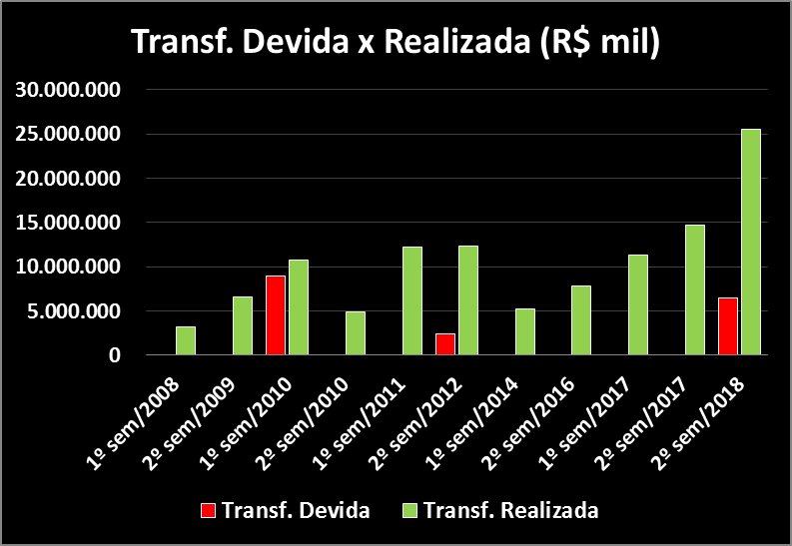

Slide 177
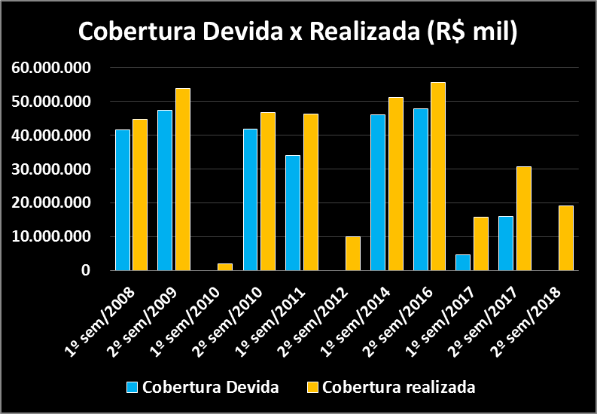

Slide 178
